Slide 1
Herbert Marcuse (1898-1979) – Eros e civiltà
Prof. Apolloni Marco

Slide 2

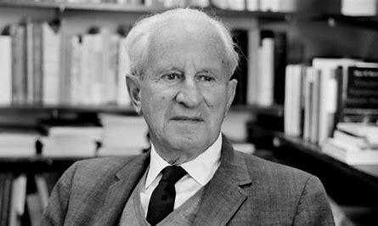
Un piacere doloroso
«Il crudo fatto della morte nega una volta per sempre la realtà di un’esistenza non repressiva. Infatti, la morte è la definitiva negatività del tempo, ma «la gioia vuole l’eternità». L’atemporalità è l’ideale del piacere. Il tempo non ha potere sull’Es, regno originale del principio del piacere. Ma l’Io, soltanto per il cui mezzo il piacere diventa reale, è integralmente soggetto al tempo. La pura anticipazione di una fine inevitabile presente in ogni istante, introduce un elemento repressivo in ogni rapporto libidico, e rende doloroso il piacere stesso» (Marcuse, H., Eros e civiltà, Torino, 2006, pp. 243-244).

Slide 3
La fuga del tempo
«Un piacere che, si sa, dovrà finire prima o poi, non è che un piacere dimezzato. E siccome l’abolizione del tempo per l’uomo non è prevista, ne consegue che ogni piacere non può che essere transitorio, dunque inevitabilmente represso, in quanto non del tutto fruibile. Per godere appieno della dimensione del tempo, occorre riscoprire il valore del passato attraverso il ricordo. Si deve ricordare per non dimenticare e per curare la propria condizione di carenza temporale. Il passato è lì fisso e immutabile davanti a noi, non dietro come in modo erroneo si crede; niente e nessuno può portarcelo via. Esso è la nostra faticosa conquista quotidiana, che ci ha permesso di diventare ciò che siamo, non senza pagare un caro prezzo: la fuga del tempo» (Apolloni, M., Eros alato, Recanati, 2020, pp. 167-168)

Slide 4

Paradisi perduti
«Il detto terribile che soltanto i paradisi perduti sono veri paradisi, giudica e allo stesso tempo va alla riscossa del temps perdu. I paradisi perduti sono i soli paradisi veri non perché la gioia passata sembri retrospettivamente più bella di quanto realmente sia stata, ma soltanto perché il ricordo è fonte di gioia non accompagnata dall’angoscia per la sua transitorietà, e le conferisce così una durata altrimenti impossibile. Il tempo perde il suo potere quando il ricordo redime il passato» (Eros e civiltà, p. 245).

Slide 5
Eternizzazione del passato
«Il solo surrogato d’immortalità per l’uomo risiede nell’eternizzazione del passato; realizzando un’opera d’arte e mettendo al mondo una nuova vita non facciamo altro che fissare, in una forma definita, i figli della carne o i discepoli dell’anima secondo il Simposio di Platone; un figlio o un discepolo sono una parte di noi destinata a sopravviverci, così da colmare le nostre lacune di esseri-nel-tempo, ma che non sanno per quanto tempo. Tuttavia, questa forma definita, rientrando nella realtà fenomenica ed essendo impastata nella materia di questo mondo, può solo essere un surrogato d’immortalità» (Eros alato, pp. 169-170).

Slide 6

Il potere liberatorio del ricordo
«La facoltà di dimenticare […] è un’esigenza indispensabile dell’igiene psichica e fisica, senza la quale la vita civile sarebbe insopportabile; ma essa è anche la facoltà psichica che alimenta sottomissioni e rinunce. Dimenticare significa anche perdonare ciò che non si dovrebbe perdonare se si vuole la vittoria della giustizia e della libertà. Questa facoltà del perdonare riproduce le condizioni che riproducono l’ingiustizia e l’asservimento: dimenticare le sofferenze passate significa dimenticare le sofferenze che le provocarono – senza sconfiggere queste forze. Le ferite che guariscono col passare del tempo sono anche le ferite che contengono il veleno. Contro questo fatto di arrendersi al tempo, il restaurare i diritti del ricordo, quale veicolo di liberazione, è uno dei compiti più nobili del pensiero» (Eros e civiltà, p. 244).

Slide 7
Il palliativo del ricordo
«Le ferite del tempo ci avvelenano lentamente, senza per questo avvelenarci di meno. Come per ogni veleno, esiste un antiveleno e questo è la conservazione del tempo grazie al potere taumaturgico del ricordo che, facendoci riappropriare del passato (trascorso ma non del tutto perduto), ci restituisce a noi stessi e alla nostra metà androgina perduta. La metà di noi stessi è l’altro da noi, che è di preciso colui o colei che ci completa. La voce interiore che ci guida alla scoperta dell’alterità è l’Eros filosofo dei sentimenti, contrapposto all’Eros tiranno dei sensi. Il Santo Graal della pulsione sessuale è il passato mitico, del quale proviamo una nostalgia indefinita, al quale però aspiriamo con ogni singola corda del nostro essere. Ritornare a questo passato aurorale ci è però impossibile e allora ci accontentiamo di ricordarlo, preservandone il culto nel nostro inconscio» (Eros alato, pp. 175-176).

Slide 8
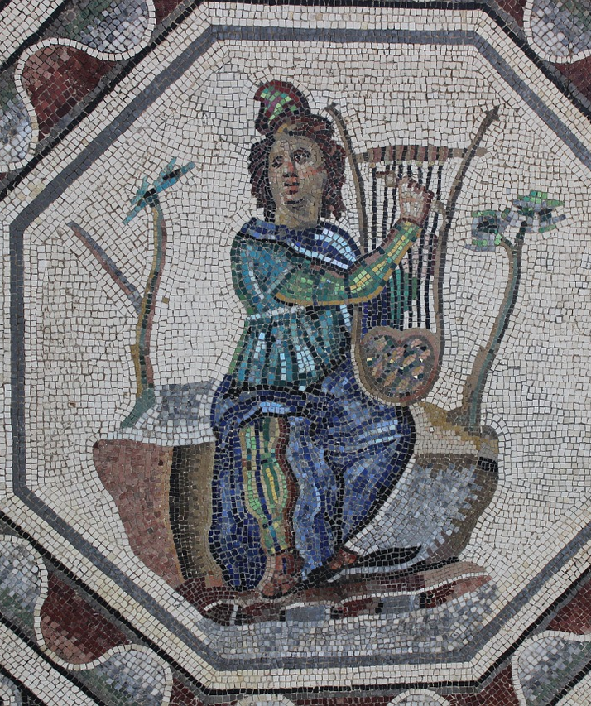
Il Grande Rifiuto di Orfeo
«La tacita «accettazione professionale» del fatto della morte e della malattia, è forse una delle espressioni più diffuse del senso di morte – o piuttosto della sua utilità sociale. In una civiltà repressiva la morte stessa diventa uno strumento di repressione. […] Essa soffoca gli sforzi «utopistici». Le forze attualmente dominanti hanno una profonda affinità con la morte; è la morte un segno di mancanza di libertà, di disfatta. Oggigiorno la teologia e la filosofia concorrono nell’esaltare la morte come una categoria esistenziale: trasformando un fatto biologico in un’essenza ontologica, dànno la loro benedizione trascendente a quella colpa dell’umanità che si perpetua con il loro contributo – tradiscono la promessa dell’utopia. In contrasto con ciò, una filosofia che non operi come ancella della repressione, reagisce al fatto della morte col Grande Rifiuto – il rifiuto di Orfeo, il liberatore. La morte può diventare un segno di libertà» (Eros e civiltà, p. 248).

Slide 9
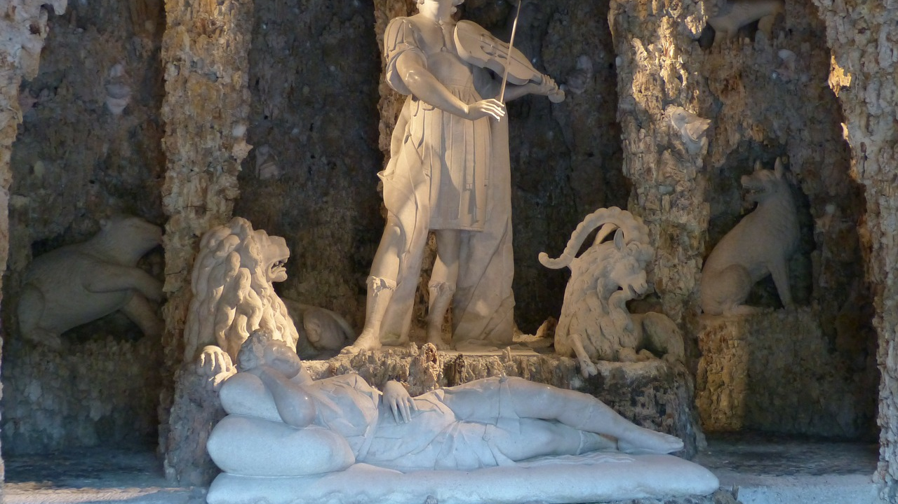
Limiti della prospettiva di Marcuse
«A quale particolare concezione di «libertà» si riferisca Marcuse opponendo il suo «Grande Rifiuto» mi sfugge e mi sembra quantomeno curioso il fatto che lui critichi la teologia, colpevole di attribuire un significato metafisico alla morte, e la filosofia, che con l’essere-per-la-morte heideggeriano si macchia della colpa di sostenere che non c’è nulla di più vero della morte, esaltando però allo stesso tempo […] la morte biologica, come se questa ci dovesse servire da consolazione. «La necessità della morte non contraddice la possibilità di una liberazione finale» (Eros e civiltà, p. 248) aggiunge poi lui. Come? La prospettiva di Marcuse ha forse in serbo la vita eterna che ci donerà la scienza? Poi continua, sempre riferendosi alla morte: «Come ogni altra necessità, essa può essere razionale – senza sofferenza» (Eros e civiltà, p. 248). Se bastasse razionalizzarla per risolvere i problemi dell’uomo, allora le più grandi menti dell’umanità sarebbero le più serene, mentre in realtà sono le più inquiete» (Eros alato, p. 205).

Slide 10
Necessità divina o casuale?
«Gli uomini possono morire senza angoscia se sanno che ciò che amano è protetto dalla miseria e dall’oblio» (Eros e civiltà, p. 248). Marcuse che ne sa? Costui ritiene una favola per poppanti l’esistenza di un Dio creatore e le preferisce la favola altrettanto puerile di un caos primigenio da cui si è originata deliberatamente la vita senza l’intervento di alcuna necessità scatenante; favola, la sua, che presenta non meno difficoltà concettuali dell’altra. Il progresso della scienza ci ha fatto comprendere che nulla di quanto accade in relazione alla vita avviene senza un’intrinseca necessità. Poi, se questa necessità sia di ordine divino oppure casuale, non è ancora ben chiaro, né in un senso né in un altro» (Eros alato, pp. 205-206).

Slide 11

Il nichilismo di Marcuse
Suonano inquietanti queste parole di Marcuse: «Dopo una vita compiuta, possono decidersi per la morte – a un momento scelto da loro stessi» (Eros e civiltà, p. 248). Le nichilistiche parole di Marcuse promuovono una liberazione dell’uomo hic et nunc, ma non lo emancipano dal pensiero opprimente della morte. In questa frase Marcuse pare addirittura esaltare la morte dotandola di un potere liberatorio che obiettivamente mi pare difficile possa avere. In definitiva, le conclusioni di Marcuse sembrano mancanti di qualcosa, che definirei: una base metafisica.
Passi la sua critica alla metafisica, ereditata da Marx e Freud, però da qui a dire che la soluzione è decidersi per il suicidio, una volta che si sia sentita come «compiuta» la propria vita, mi pare un po’ vaneggiante. Già gli stoici affermarono per primi la nobiltà del suicidio. Quindi, Marcuse risulta neanche troppo originale per questa che reputo una sfortunata esternazione, che – comunque – non toglie nulla al suo pensiero dall’indubbio valore.

Slide 12

Metafisica della sessualità
Marcuse è vittima di un paradigma antimetafisico filosoficamente cominciato nella seconda metà dell’Ottocento, durante il periodo positivista, aggravatosi ulteriormente a causa delle due guerre mondiali della prima metà del Novecento. Le sue idee sono figlie di un contesto storico in cui anche solo pronunciare la parola metafisica esponeva il fianco alle più feroci critiche, dato che l’ateismo era diventato una moda intellettuale tanto quanto lo era il fideismo nel Medioevo. Poi sono venuti gli anni Sessanta, dopo ancora i Settanta e la parola metafisica è stata associata a tutto il marciume proveniente da un passato religioso soffocante, che aveva negato la sessualità, riconoscendo in essa il volto peggiore del peccato. Perciò liberazione sessuale non poteva che volere dire: emancipazione dalla bigotta metafisica religiosa. Come se non potesse esserci una metafisica della sessualità, risalente all’antico mito platonico dell’androgino…

Slide 13

Il dio profitto
«Ma nemmeno il definitivo avvento della libertà può redimere coloro che morirono soffrendo. È il ricordo di questi, il cumulo delle colpe dell’umanità contro le sue vittime, che oscura la prospettiva di una civiltà senza repressione» (Eros e civiltà, p. 248). O è forse proprio questo atroce ricordo che rinfocola ogni giorno la supremazia della logica dell’abbattimento del paradiso in cielo, che ha reso un inferno questa terra, sempre più alla mercé dei predoni capitalisti. Essi sono concentrati anima e corpo […] sul capitale e sono devoti unicamente al dio profitto (Eros alato, pp. 206-207).

Slide 14
Un progresso non più sostenibile
Possiamo definire Marcuse un indisciplinato discepolo vuoi di Marx e vuoi di Freud. In Eros e civiltà ha saputo combinare i temi marxiani e freudiani ottenendo una miscela originale, che si prefigge di indicare la via per la liberazione dell’uomo dai suoi disagi tanto individuali quanto collettivi: far sprigionare il potere di Eros a scapito della società capitalista che ha represso i nostri desideri sessuali più inconsci e ci ha resi troppo frustrati. Tutto questo per favorire un processo di civilizzazione che ha snaturato il nostro essere più intimo (Marx), portando alla ribalta il capitalismo che sta attentando pericolosamente al nostro futuro (Freud), imponendo un progresso economico-industriale non più sostenibile.

Slide 15

Prendersi cura o estinguersi
«Il guaio dell’avida società capitalista è la pericolosa logica del qui e ora: proprio perché è tutto qui ed è tutto ora sono autorizzato a vampirizzare questa nostra casa comune, fino a che il pianeta Terra che ci ospita non ci presenterà per intero un prezzo che non saremo in grado di pagare, se non a rischio della nostra estinzione. […] Il problema del carpe diem capitalistico è che si è spinto troppo oltre e sta facendo vincere Thanatos, la pulsione di morte, mentre per Eros, che è pulsione di vita, non resta che la speranza che l’uomo rinsavisca e si ricordi che due sole sono le possibilità: prendersi cura o estinguersi» (Eros alato, p. 209).

